Slide 1
Les styles offerts par Word et leur utilisation dans l’organisation
Secundo, le style d’avoir du style

Slide 2
À quoi servent les styles
Permets d’avoir une identité visuelle commune à des éléments similaires
Exemple :
Titre de chapitre
Citation
Remarque importante
Etc.
Les styles mélangent la mise en forme du texte et des paragraphes
Les valeurs sont sauvegardées et appliquées partout où on le souhaite
Si on change le style, il sera changé partout

Slide 3
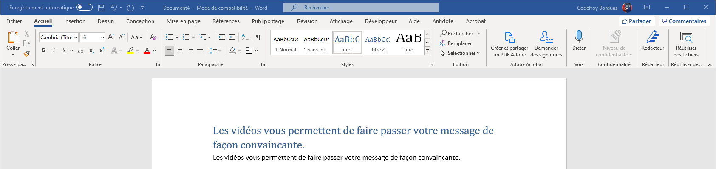
Comment appliquer un style ?
Word possède déjà une série de style par défaut
Aller dans le groupe Style de l’onglet Accueil, placer le point d’insertion au paragraphe désigné et cliquer sur le style souhaité (exemple Titre 1)
Vous pouvez voir d’autre style en appuyant sur la flèche bas surmontée d’une barre

Slide 4
Chaque style a son utilité
Le nom est en général assez explicite
Titre : titre du document
Citation : citation d’une personne
Référence intense : référence importante pour le lecteur
Normal : style de base du document
Les styles Titre numérotés (Titre 1, Titre 2, etc.) ont un importe importante
Ils représentent un niveau hiérarchique du texte.
Titre 1 : titre d’un chapitre
Titre 2 : titre d’une section
Titre 3 : titre d’une sous-section
Etc.
Il sera important de les utiliser avec les tables des matières
Prochain cours
L’encadré gris autour du style indique le style actuel du paragraphe.

Slide 5
Modifier les styles
Secundo, le style d’avoir du style

Slide 6
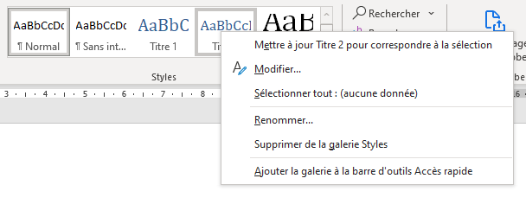
Comment modifier un style existant ?
Permets de personnaliser son document
Allez sur le style à modifier et, avec un clic droit de la souris, choisissez Modifier…

Slide 7
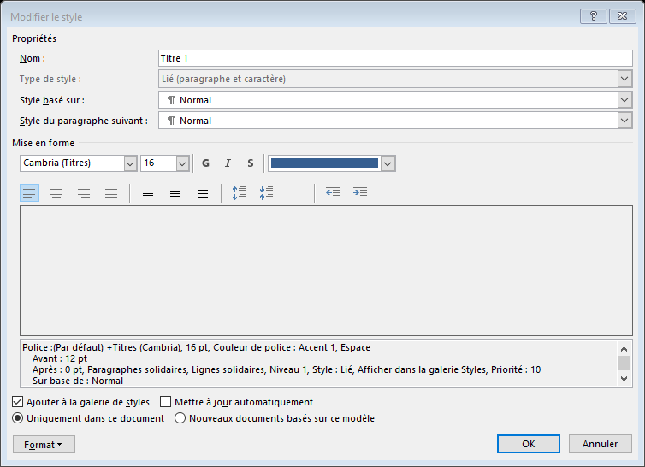
Qu’est-ce vous pouvez faire ?
Donnez (modifier) un nom au style
Sélectionner le style qui sera utilisé avec le saut de ligne suivant
La police d’écriture et la taille du texte à utiliser
La mise en forme du texte

Slide 8
Qu’est-ce vous pouvez faire ?
Aligner le paragraphe
Choisir l’interligne
Augmenter ou diminuer l’espace entre les paragraphes (par bond de 6 pt)
Augmenter et réduire l’indentation
D’autres options

Slide 9
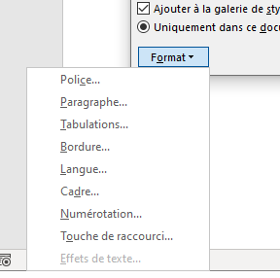
Liste des options disponibles
Chaque option correspond aux options vues précédemment
Numérotation permet d’ajouter une liste au style
Dans le cas des listes numérotées, la numérotation suit chaque paragraphe avec le style
Pratique pour les numéros de chapitre et de section
Fonctionne comme les listes vues précédemment

Slide 10
Créer un nouveau style
Secundo, le style d’avoir du style

Slide 11
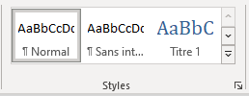
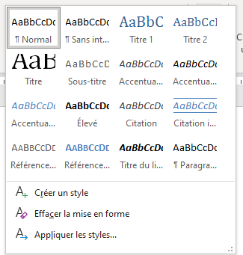
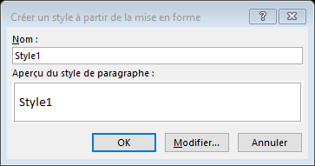
La création fonctionne comme la modification
La fenêtre de création de style fonctionne exactement comme la modification
Pour y accéder, on ouvre le panneau de style
Vous devez cliquer sur Créer un style
Donnez un nom à votre style et cliquez sur modifier

Slide 12
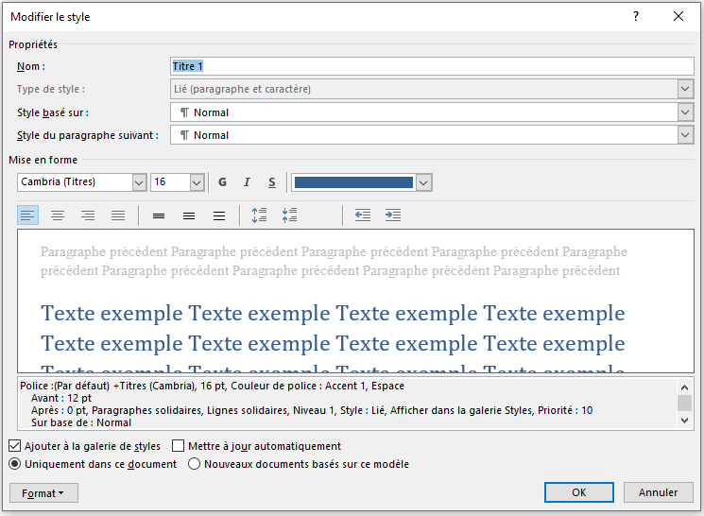
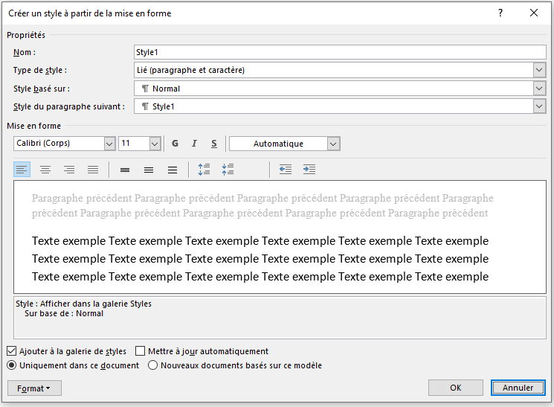
Regardez la ressemblance
La fenêtre de modification
La fenêtre de création
(après avoir appuyé sur modifié)

Slide 13
Deux petits détails intéressants
L’option Style basé sur permet de définir un point de départ
Lorsque ce style est modifié, ceci affecte votre style
Parfois, ça ne modifie pas. Portez attention
L’option Style du paragraphe suivant permet de définir le style qui sera appliqué directement après le saut de ligne.

Slide 14
Créer un document de présentation pour la LNT
Exercice

Slide 15
Connaissez nos droits du travail avec du style
Prenez le document Droit_travail_mise_en_forme.docx sur Moodle
Modifier et créer du style pour mettre en forme le document (utilisez les styles indiqués ou créez les vôtres – donnez des noms significatifs)
Avis légal (texte en gras) : Alignement justifier, police Arial, 14pt, gras, paragraphe suivant : normal
Nom des sections (texte souligné) : Titre 1, gras, 14 pt, bleu
Nom des sous-sections (texte souligné et italique) : Titre 2, gras et italique, bleu, 12 pt
Article de loi (nom suivi du numéro d’article) : Gras, simple interligne, sans espace après, espace de 12pt avant, paragraphe suivant : texte de loi
Texte de loi (paragraphes qui suivent un titre de loi) : simple interligne, 12 pt, indentés de 2 cm, espacent après le paragraphe de 6 pt, paragraphe suivant : normal
Texte normal : Police Verdana, 11 pt, interligne 1.15
Liste à puce : conventionnelle

